Slide 1
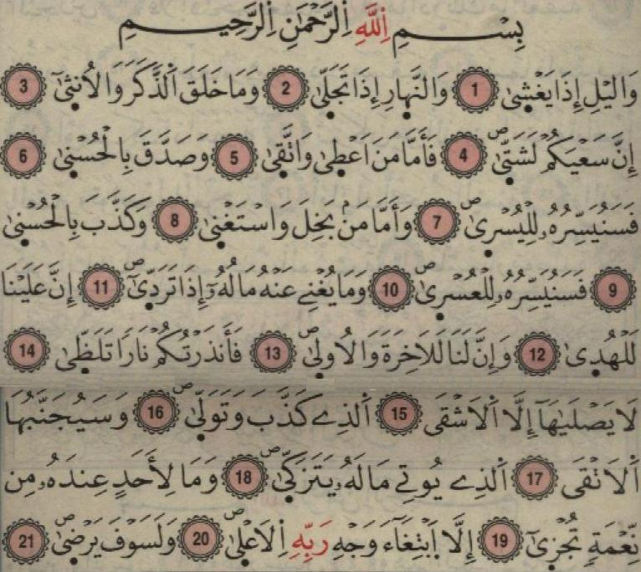
سورة اللّيل 92 – 21 آية

Slide 2
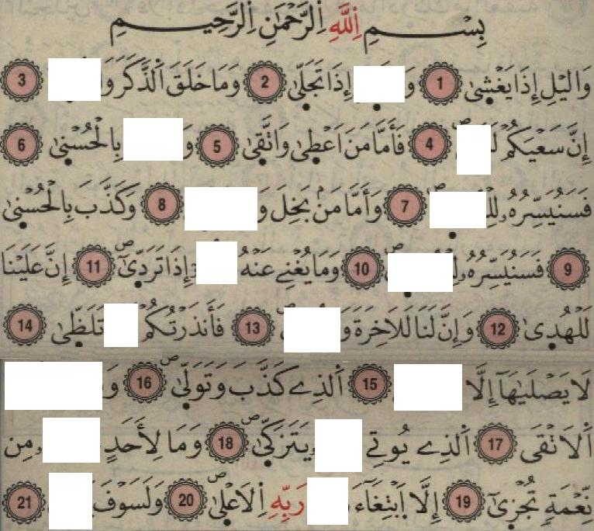
سورة اللّيل 92 – 21 آية

Slide 3
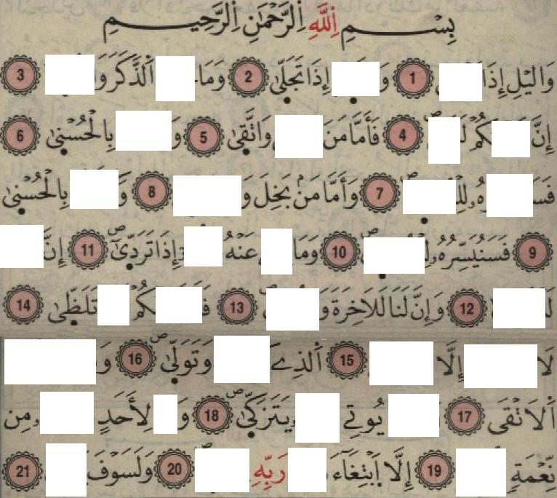
سورة اللّيل 92 – 21 آية

Slide 4
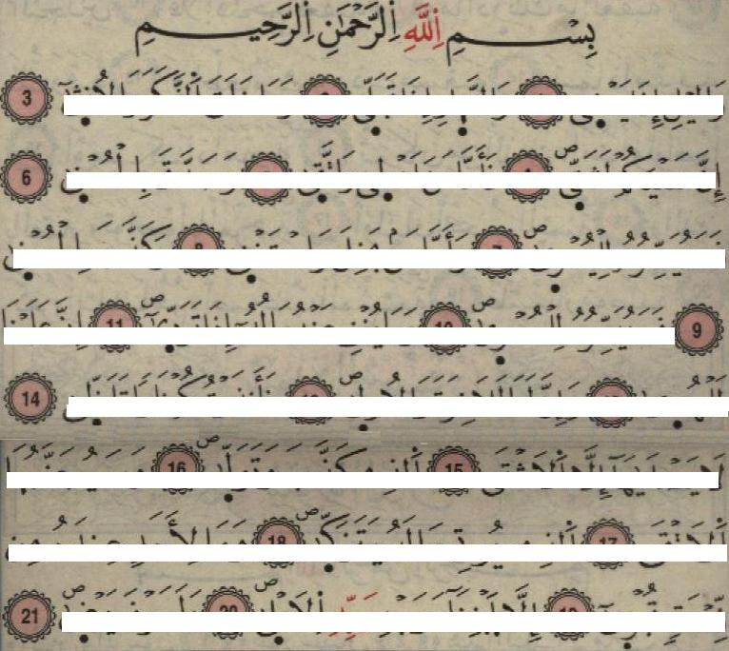
سورة اللّيل 92 – 21 آية

